Slide 1
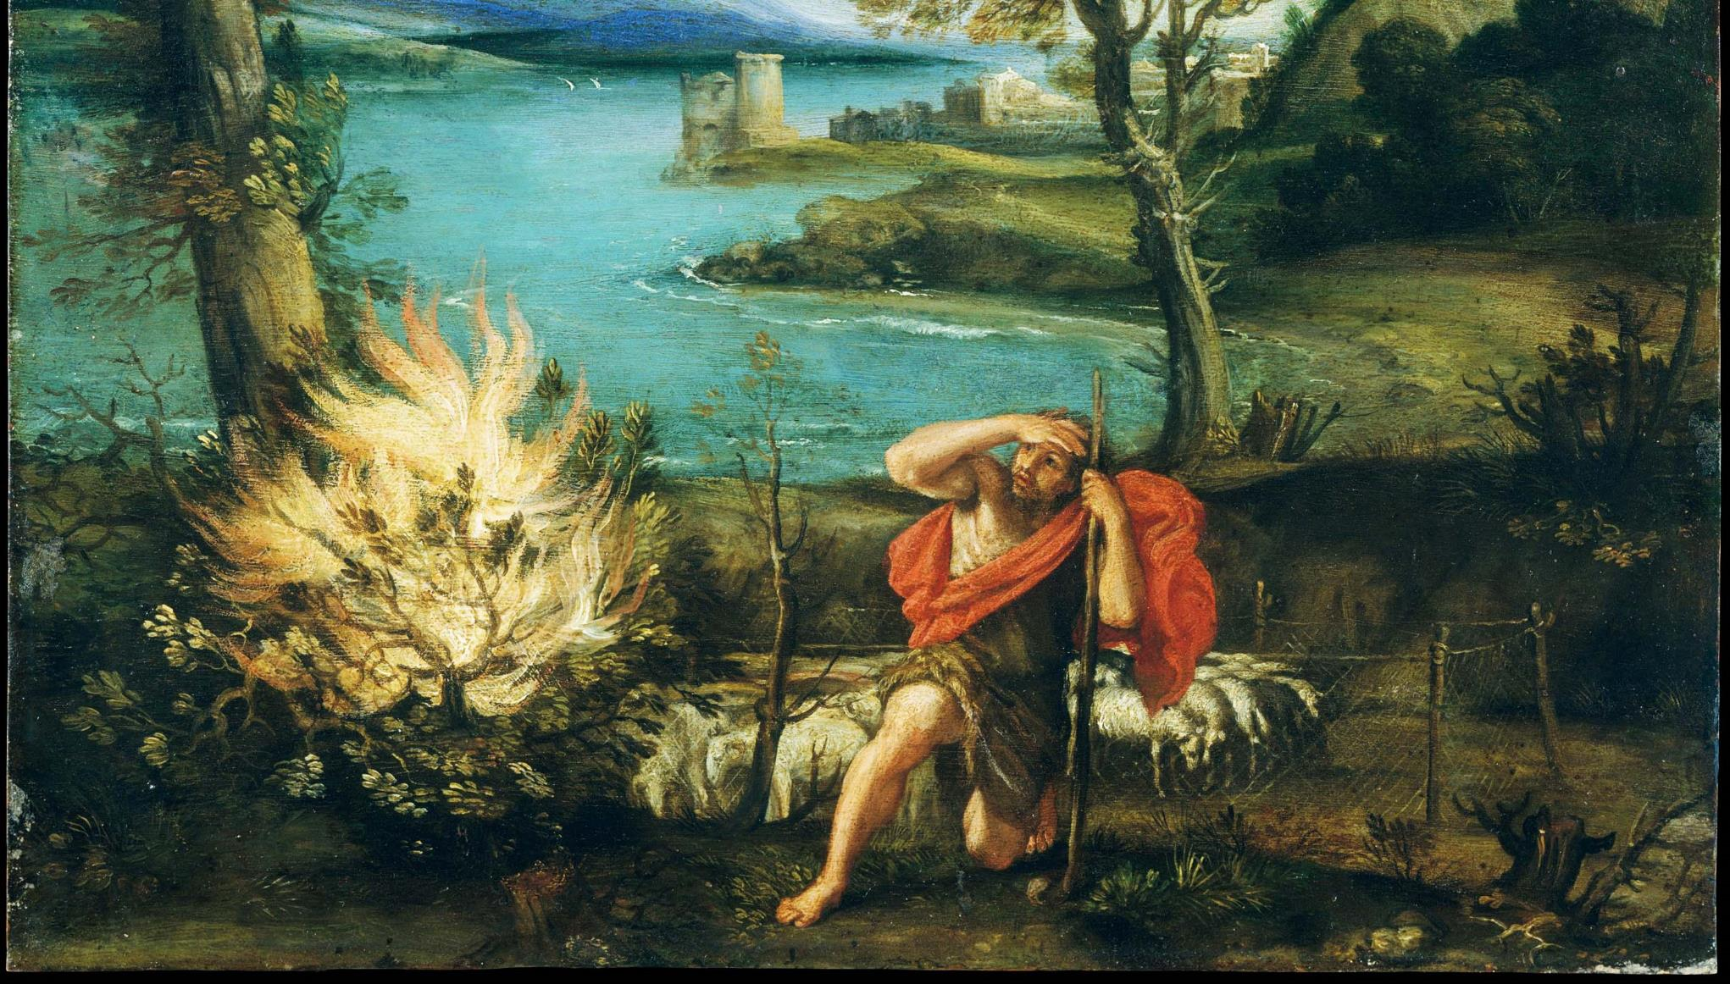
^{FAMILIAS FORMANDO DISCÍPULOS}
EL PACTO DE DIOS CON MOISÉS

Slide 2
ORACIÓN DE APERTURA
Señor Jesucristo,
Te encomendamos a nuestra familia y te pedimos tu bendición y protección. Te amamos Señor Jesús con todo nuestro corazón y te pedimos que ayudes a nuestra familia a ser más como la Sagrada Familia. Ayúdanos a ser amables, amorosos y pacientes unos con otros. Danos toda la gracia que necesitamos para convertirnos en santos y en tus fieles discípulos.
Amén.

Slide 3
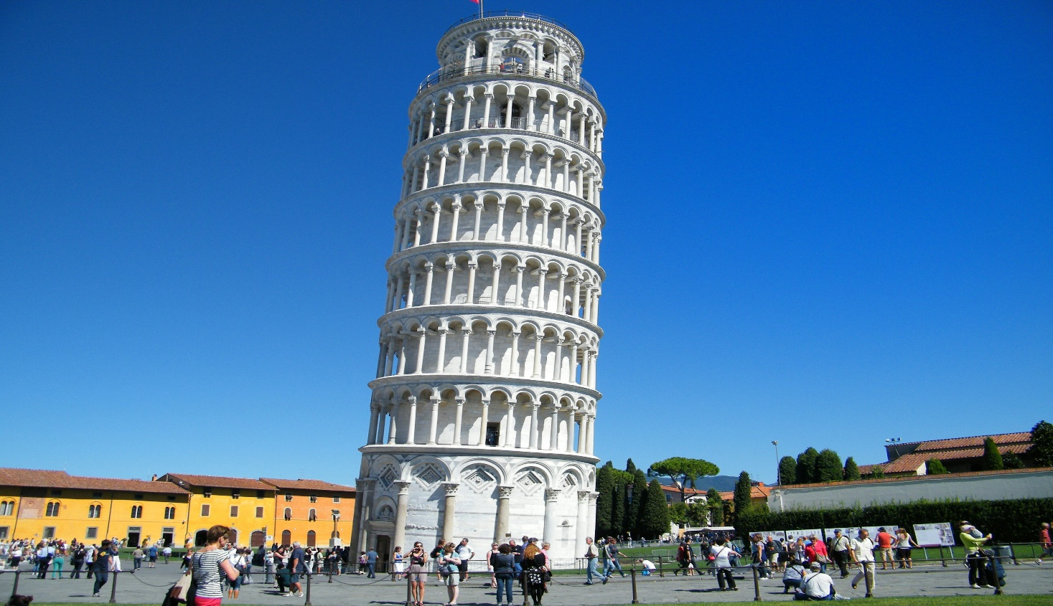
^{ROMPEHIELOS}
Construye una torre inclinada

Slide 4
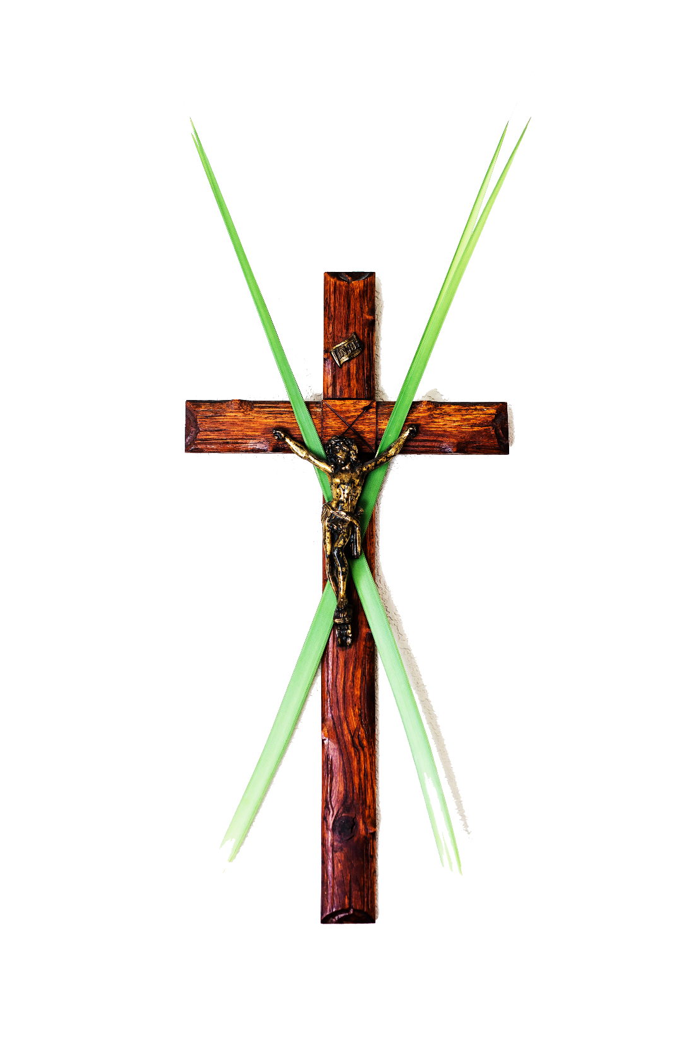
COMPARTIENDO EN FAMILIA
Cada familia comparte su Plan Familiar de Cuaresma y cómo se relaciona con los tres pilares de Cuaresma de oración, ayuno y limosna.
Las familias que los trajeron, muestran un sacramental o una imagen del altar de su casa y nos comparten por qué son importantes para su familia.

Slide 5
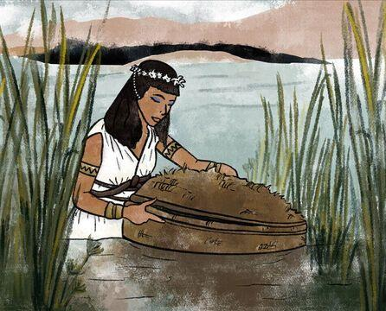
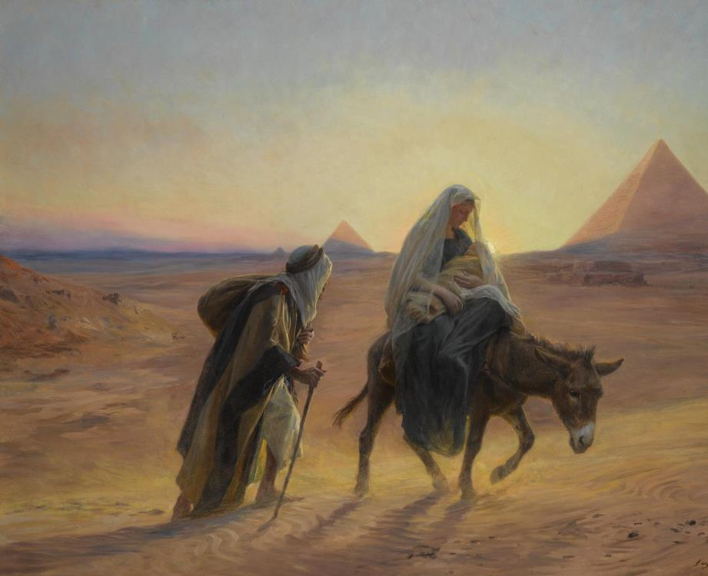
REPASAR EL CONCEPTO PRINCIPAL
El bebé Moisés prefiguró la huida a Egipto.

Slide 6
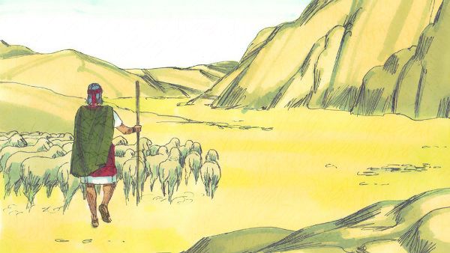
CONTENIDO
Éxodo 2

Slide 7
COMPARTIENDO EN FAMILIA
El príncipe de Egipto (1998) escena: "Yo soy el que soy"/Zarza ardiente (3:59 min).
https://youtu.be/N6RGYaItfTY

Slide 8
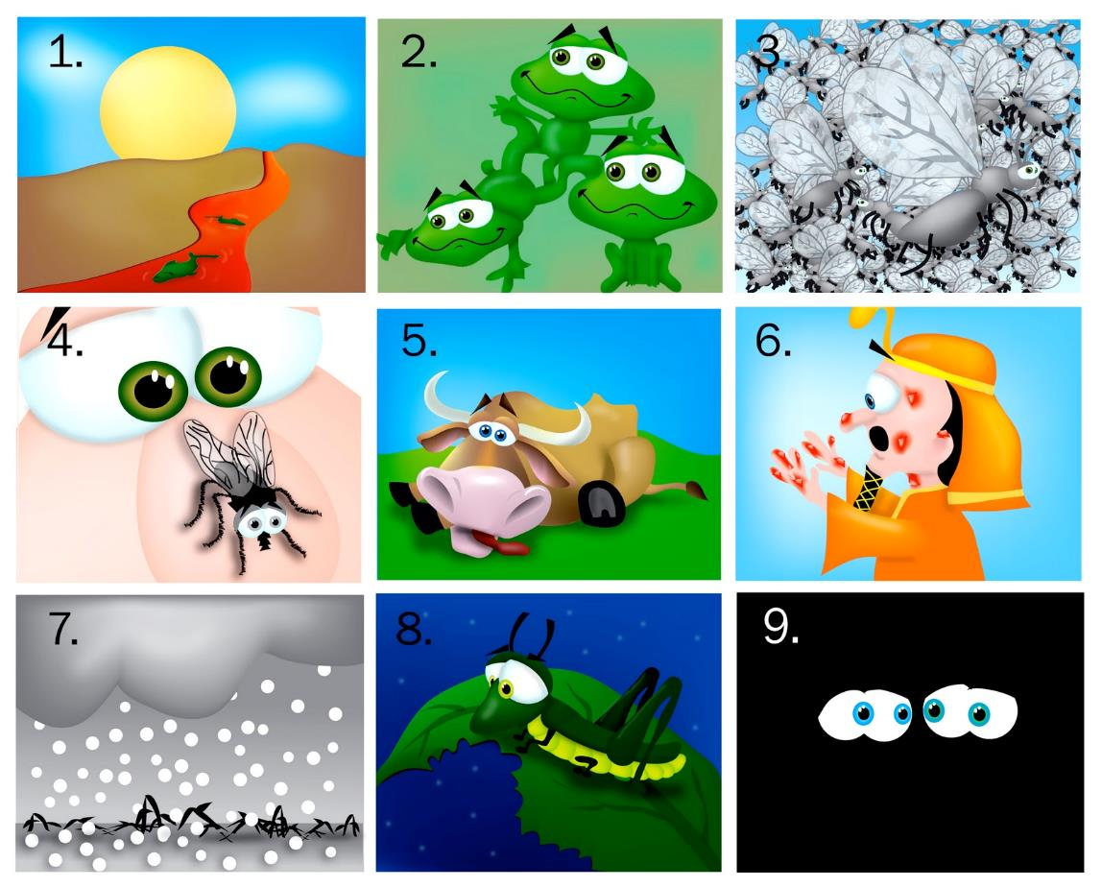
10 PLAGAS DE EGIPTO
Let’s read the Bible!

Slide 9
PASCUA

Slide 10
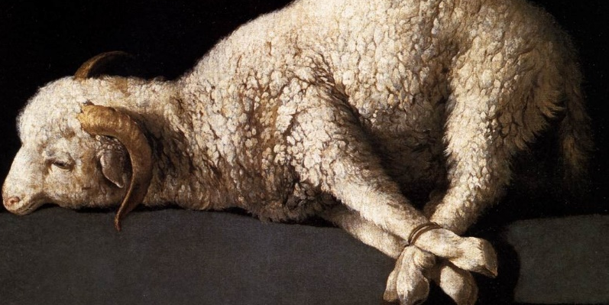
CONVERSANDO EN FAMILIA
¿Ves algunas pistas de esta historia de la Pascua que apuntan a Jesús? ¿Cuáles son? ¿Hay alguna pista que te recuerde de la Eucaristía o el Santo Sacrificio de la Misa?

Slide 11
POSIBLES RESPUESTAS

Slide 12
ORACIÓN FINAL
Querido Dios Santo,
Te pedimos que ayudes a cada miembro de nuestra familia a ser completamente humilde y gentil en todas nuestras interacciones; y a ser pacientes, soportando las faltas de los demás en amor, incluso cuando estamos cansados, frustrados, enojados o heridos. Gracias por enviar a Tu Hijo que dio Su vida para salvarnos de nuestros pecados y por el don de la Sagrada Eucaristía. Danos tu gracia y ayúdanos a hacer todo lo posible para permanecer unidos en el Espíritu Santo dentro de nuestros hogares. Te pedimos especialmente que nos unas en tu paz.
Amén.

